Slide 1

ADS 卒業制作｜開発ストーリー
出版社の現場で培った目利きで選ぶ、
レストランとギフトのパーソナルガイド
頭の中の経験を、再利用できる知識にする。
口コミサイトではなく、M自身の選択眼を残すパーソナル・コンシェルジュ。
広告営業出身。エンジニアではない。実装は Cursor。主役は、何を知識として残すかという設計。
Notes:
表紙。すぐスライド2へ。
結論：グルメアプリではなく、自分の目利きで選んだ経験を、検索できる知識に変えた。AIは後から付けるために、先に構造化した。

Slide 2
解決する面倒・課題
思い出すだけでなく、呼び出せる形に
「喜んでもらえるかな」
「センスのいいひとだと思われたい」
会食の店選び
手土産
お祝いの花
クライアントの会食。気の置けない代理店やベンダーとの大人数。「どこにする？」。苦手な食材がある人もいる。
いつもワンパターンの菓子折り。センスを見せたい。
昇格のお祝いなど。センスの良いものにしたい。
お店選びも、ギフトの品選びも、その人を表す。
判断基準は頭の中にあった。でも、その場で思い出すしかなかった。
Notes:
クライアントとの会食が決まって、店を選ぶ。手土産も選ぶ。
いつも一緒に仕事をしている代理店やベンダーと、気の置けない会食。大人数だけど、どこにする？
苦手な食材がある人もいる。お土産は、いつもワンパターンの菓子折り。でも、センスを見せたい。
昇格のお祝いには、花。センスの良いものにしたい。
心の中では、「喜んでもらえるかな」。そして、「センスのいいひとだと思われたい」。
お店選びも、ギフトの品選びも、その人を表すものだと、思っています。
判断基準は、頭の中にはあった。でも、その場で思い出すしかなかったんです。
結論：グルメアプリではなく、自分の目利きで選んだ経験を、検索できる知識に変えた。AIは後から付けるために、先に構造化した。

Slide 3
作りたいと思った理由
実用的で、記録になり、育てられる
実用的
自分の記録にもなる
これからもアップデートできる
相談されたその場で、条件から店や手土産を呼び出せる。
行った店、贈りたい手土産を、自分用の備忘録として残せる。
シートに足せば公開側も育つ。卒業制作で止めない前提。
口コミの量ではなく、「誰が、どんな基準で選ぶか」。
Restaurant と Gift に絞る。
Notes:
お題を選んだのは、実用的で、自分の記録にもなるし、これからもアップデートできるからです。相談されたその場で呼び出せる。行った店や贈りたい手土産を、備忘録として残せる。シートに足せば、公開側も育つ。卒業制作で止めない前提です。

Slide 4
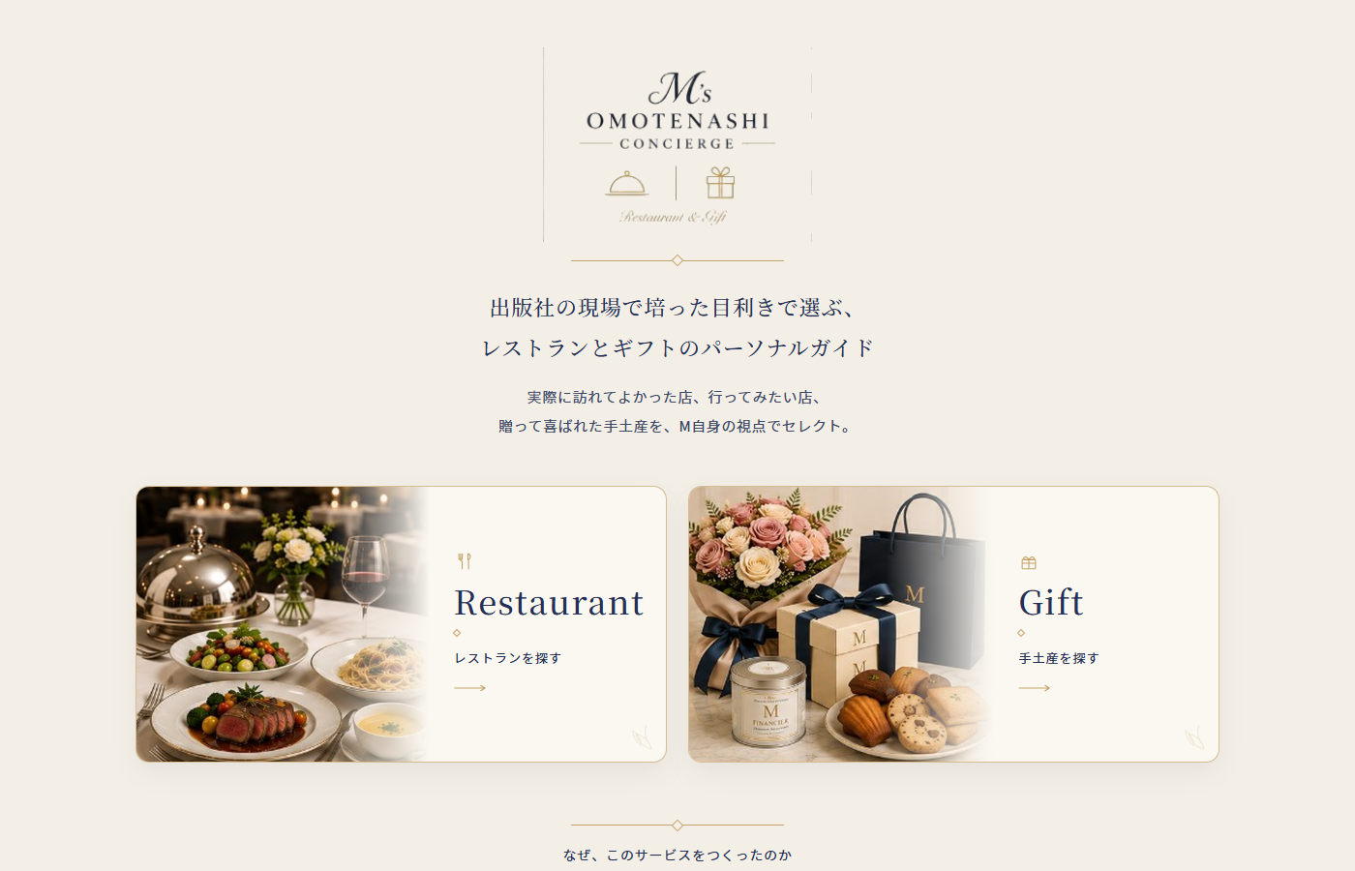
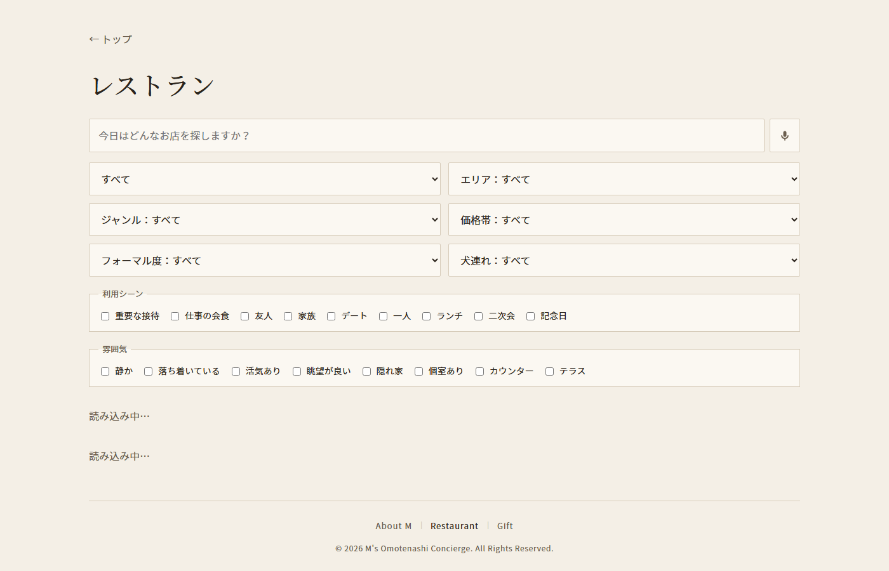
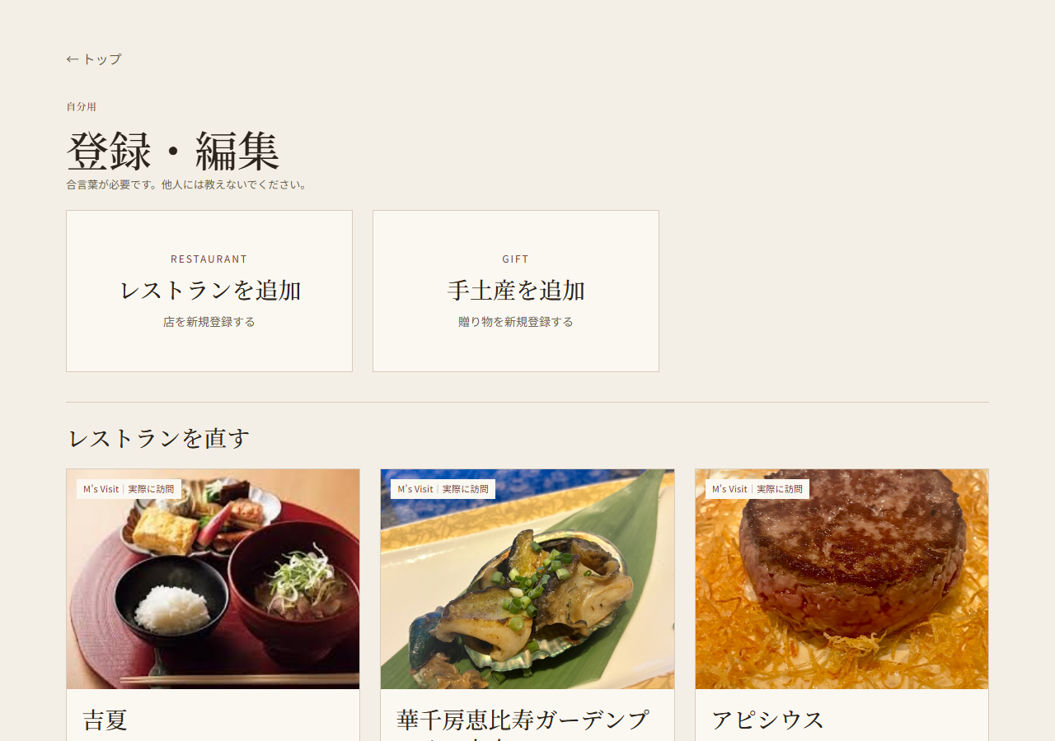
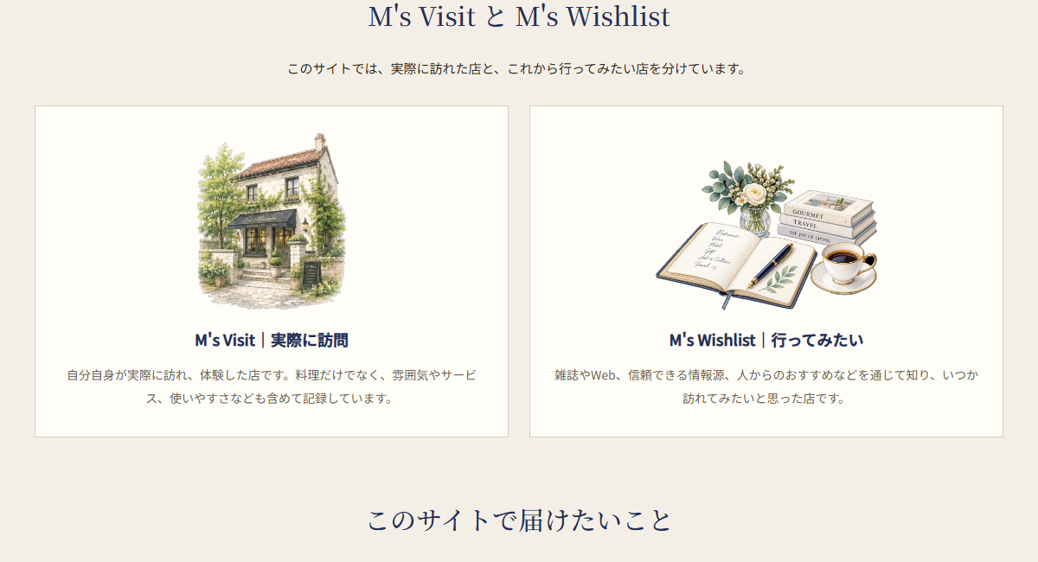
作ったもの
見る・探すは公開。直すのは自分用
公開｜トップ Restaurant / Gift
公開｜Restaurant 条件・単語・音声
公開｜Visit / Wishlist 店舗ステータス
入力｜非公開 /edit フォームから移した
Notes:
公開は、見る・探すだけ。直すのは自分用。最初は Google フォーム、いまは非公開の画面から入力します。アプリで直しても、シートに残る。

Slide 5
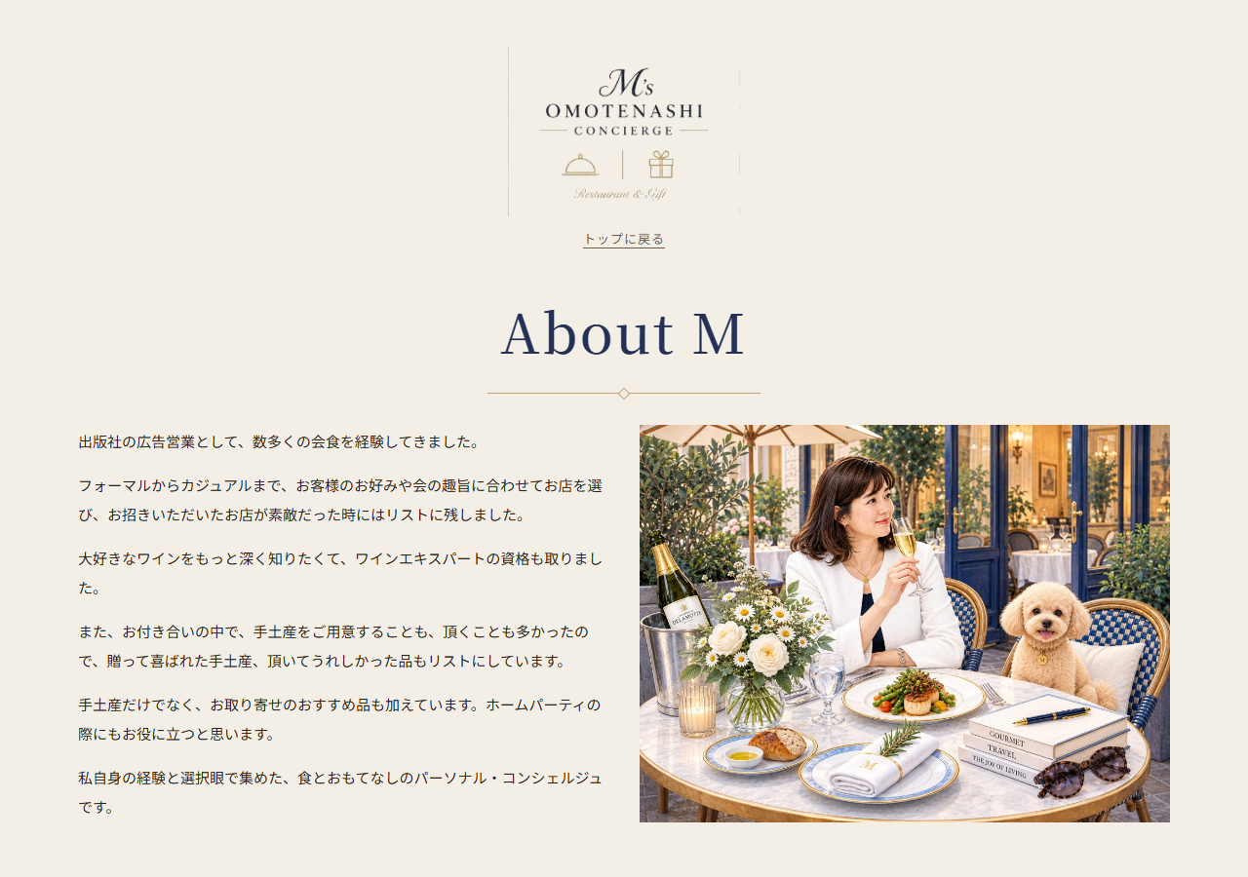
作ったもの｜About M
誰が、どんな基準で選ぶか
公開｜About M 会食・ワイン・贈答。「美味しいだけでなく、その場にちょうどいい」
Notes:
口コミの量ではなく、私自身の選択眼を残す、パーソナル・コンシェルジュです。
出版社の現場で培った目利き。「美味しいだけでなく、その場にちょうどいい」。「誰が、どんな基準で選ぶか」。それを置くのが、About M です。
デモでも、このページを開きます。

Slide 6
工夫したポイントと苦戦したポイント
経験を、検索できる項目にした
データ化
About M
メモ保存ではなく、呼び出せる項目にする。Visit＝実際に訪問。Wishlist＝行ってみたい。Choiceは特集で、ステータスではない。
口コミの量では勝負しない。「誰が、どんな経験と基準で選ぶか」。美味しいだけでなく、その場にちょうどいい。
入力を非公開へ
デザインと音声
当初は Google フォーム。いまは非公開の /edit。来客向けから登録・直すを外した。アプリで直しても、シートに残る。
見た目は Cursor。かわいい案から上質・知的・ニュートラルへ。いまの音声は入力。「恵比寿 和食」はできる。文の意味理解はこれから。
AIを付けることから始めたのではない。先に、自分の経験を構造化した。
Notes:
やり方は、単純です。暗黙知を、検索できる項目にする。
Visit は実際に訪問、Wishlist は行ってみたい。Choice は特集で、ステータスではありません。
見た目も、AI で作りました。かわいい案から、上質・知的・ニュートラルへ。デザインは Cursor。検索の AI API は、まだ繋いでいません。
いまの音声は、入力です。「恵比寿 和食」はできる。「恵比寿で和食が食べたい」の意味理解は、これから。世の中の店を AI に聞くのではありません。私の登録データを、再利用する。

Slide 7
デモ
ここから、実演します
トップ → About M → Restaurant → 音声検索 → 1店舗
Gift は操作しない。見た目のAIと、店を探すAIは分ける。
Notes:
いちばん見てほしいのは、ここです。
トップ。About M。誰が選ぶかを、ページで見ます。
Restaurant。音声で、単語を入れる。結果。1店舗を見る。
Gift は操作しません。以上が、いま動いているものです。

Slide 8
コンセプトの続きと、これから
検索から、知識へ
現在
次
将来
・条件検索・音声検索
・無料で利用者とデータを増やす
・予約・購入へ送客する土台
・AI自然文検索・登録支援
・M's Choice 特集
・noteで読む
・アプリで探す・比較
・予約／ECへつなぐ
・個別コンシェルジュ
・法人の会食・贈答ナレッジ
・この相手ならこの店
・この場面ならこの手土産
経験 → 構造化 → 検索 → 音声 → 公開 → AI → 個人 → 法人
Notes:
いまは、条件検索と音声検索。無料で利用者とデータを増やす。予約・購入へ送客する土台。
次は、自然文を AI が解釈して、条件に変え、M の登録データから返す。M's Choice。詳しく読むのは note、探す・比較するのはこのアプリ、予約・購入は外。
将来は、個別コンシェルジュと、法人の会食・贈答ナレッジ。この相手ならこの店、この場面ならこの手土産。

Slide 9
これから
備忘録から、知識へ
資産はUIやコードではなく、経験・選定データ・蓄積された知識。
自分のための備忘録 → シートとアプリ → 暗黙知を再利用可能な知識へ
ADSのチームgraceの皆様、半年間ご一緒させていただきありがとうございました。
これからも学びを続けていきたいと思います。
是非見ていただいて、お気づきの点やアイデアなどいただけましたら嬉しいです。
マコなり社長ともぜひコラボしたいです。よろしくお願いします。
Notes:
資産は、UI やコードではありません。経験、選定データ、蓄積された知識です。
自分のための備忘録が、シートとアプリを経て、個人の暗黙知を再利用可能な知識に変わる。その先に、法人のナレッジがある。
ADSのチームgraceの皆様、半年間ご一緒させていただきありがとうございました。これからも学びを続けていきたいと思います。
是非見ていただいて、お気づきの点やアイデアなどいただけましたら嬉しいです。マコなり社長ともぜひコラボしたいです。よろしくお願いします。

